Slide 1

UNIversitas budi darma
Machine Learning
Supervised Learning (1) - Regresi
6
Yasir hasan, S.Kom, M.Kom

Slide 2
Supervised Learning (1) - Regresi
Supervised learning adalah salah satu paradigma dalam machine learning di mana algoritma belajar dari data berlabel untuk membuat prediksi atau memodelkan hubungan antara fitur dan target.
Regresi adalah salah satu jenis tugas supervised learning yang digunakan untuk memprediksi nilai kontinu atau numerik berdasarkan fitur yang diberikan.

Slide 3
Pengenalan Supervised Learning
Supervised learning adalah jenis pembelajaran mesin di mana algoritma mempelajari pola dari data berlabel.
Data berlabel adalah data yang memiliki pasangan fitur dan target yang sudah diketahui.
Tujuan dari supervised learning adalah untuk membangun model yang dapat melakukan prediksi pada data baru berdasarkan pola yang telah dipelajari dari data pelatihan.

Slide 4
Pengenalan Supervised Learning
Data berlabel terdiri dari fitur masukan (juga dikenal sebagai variabel bebas atau prediktor) dan label keluaran yang sesuai (juga dikenal sebagai variabel atau target terikat).
Tujuan model ini adalah untuk menangkap pola dan hubungan antara fitur masukan dan label keluaran, sehingga memungkinkan model untuk menggeneralisasi dan membuat prediksi akurat pada data yang tidak terlihat.

Slide 5
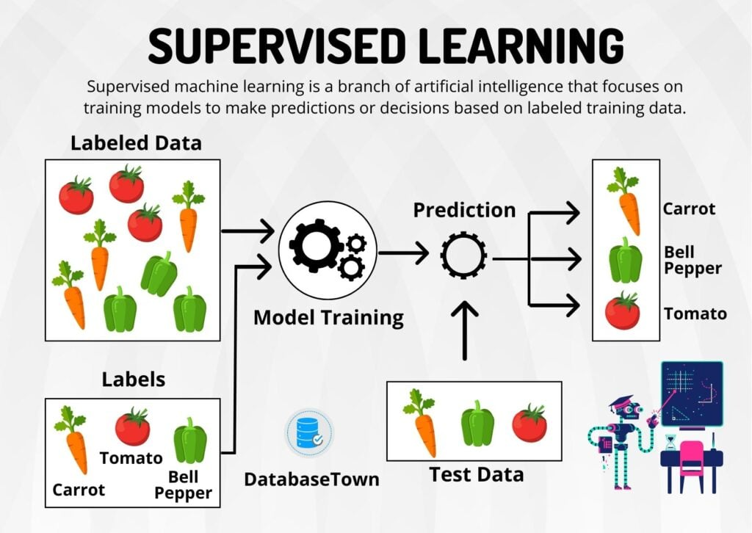
Pengenalan Supervised Learning
Supervised Learning biasanya mengikuti serangkaian langkah untuk melatih model dan membuat prediksi.
langkah-langkah ini :
Training dan Test Sets
Feature Extraction
Model Selection dan Training
Prediction dan Evaluation

Slide 6
Algoritma Supervised Learning
Linear Regression → digunakan untuk memprediksi nilai keluaran berkelanjutan (Kontiniu).
Logistic Regression → fungsi logistic memodelkan hubungan antara fitur masukan dan probabilitas hasil tertentu
Decision Trees → pohon yang menggunakan struktur hierarki untuk mengambil keputusan.
Random Forests → metode pembelajaran ansambel yang menggabungkan beberapa pohon keputusan
Support Vector Machines (SVM) → Mesin Vektor Dukungan efektif untuk tugas klasifikasi dan regresi.

Slide 7
Algoritma Supervised Learning
Naive Bayes → didasarkan pada teorema Bayes dan biasanya digunakan untuk tugas klasifikasi.
K-Nearest Neighbors (KNN) → algoritma non-parametrik yang mengklasifikasikan instance baru berdasarkan kedekatannya dengan instance berlabel dalam data pelatihan
Neural Networks →kelas algoritma canggih yang terinspirasi oleh struktur dan fungsi otak manusia.
Gradient Boosting Algorithms → metode ansambel yang membangun model secara berurutan, masing-masing berfokus pada kesalahan model sebelumnya.

Slide 8
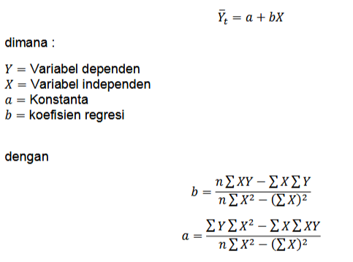
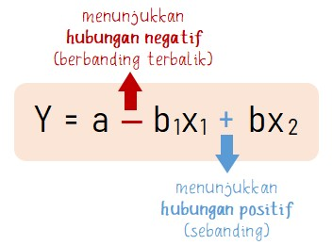
Regresi Linear
Regresi linear adalah salah satu teknik regresi yang digunakan untuk memodelkan hubungan linier antara variabel independen (fitur) dan variabel dependen (target).

Slide 9
Regresi Linear
Model regresi linear mencoba untuk menemukan garis (dalam kasus regresi linear sederhana) atau hiperbidang (dalam kasus regresi linear berganda) yang paling baik sesuai dengan data.
Regresi linear dapat digunakan untuk prediksi berbagai jenis data, seperti prediksi harga rumah berdasarkan fitur-fiturnya atau prediksi pendapatan berdasarkan pengalaman kerja.

Slide 10
Evaluasi Model Regresi
Evaluasi model regresi adalah proses mengukur seberapa baik model regresi kita dalam membuat prediksi.
Metrik evaluasi umum untuk regresi meliputi:
Mean Absolute Error (MAE) mengukur rata-rata kesalahan absolut antara prediksi dan nilai sebenarnya.
Mean Squared Error (MSE) mengukur rata-rata kuadrat kesalahan antara prediksi dan nilai sebenarnya.
Root Mean Squared Error (RMSE) adalah akar kuadrat dari MSE, yang memberikan indikasi seberapa besar kesalahan dalam satuan yang sama dengan target.

Slide 11

Scikit-learn
https://scikit-learn.org/stable/
Scikit-learn menyediakan berbagai pilihan algoritma pembelajaran yang diawasi (supervised) dan tidak diawasi (unsupervised).
Fungsionalitas yang disediakan scikit-learn meliputi:
Regression, termasuk Regresi Linier dan Logistik
Classification, termasuk K-Nearest Neighbors
Clustering, termasuk K-Means dan K-Means++
Model selection
Preprocessing, termasuk Normalisasi Min-Max
pip install –U scikit-learn atau conda install scikit-learn

Slide 12
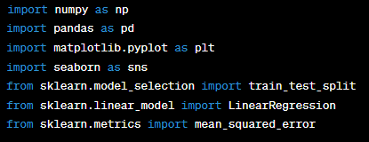
Contoh: RL untuk Prediksi Harga Rumah
Library scikit-learn
from sklearn.model_selection import train_test_split: Ini adalah bagian dari scikit-learn yang digunakan untuk memisahkan data menjadi data pelatihan dan pengujian.
train_test_split digunakan untuk membagi data ke dalam dua subset yang berbeda.
from sklearn.linear_model import LinearRegression: Ini adalah bagian dari scikit-learn yang menyediakan algoritma regresi linear.
from sklearn.metrics import mean_squared_error: Ini adalah bagian dari scikit-learn yang memberikan berbagai metrik evaluasi model.
mean_squared_error adalah salah satu metrik evaluasi yang digunakan untuk mengukur seberapa baik model regresi linear memfitting data.
Semakin rendah nilai MSE, semakin baik model tersebut memprediksi data.

Slide 13
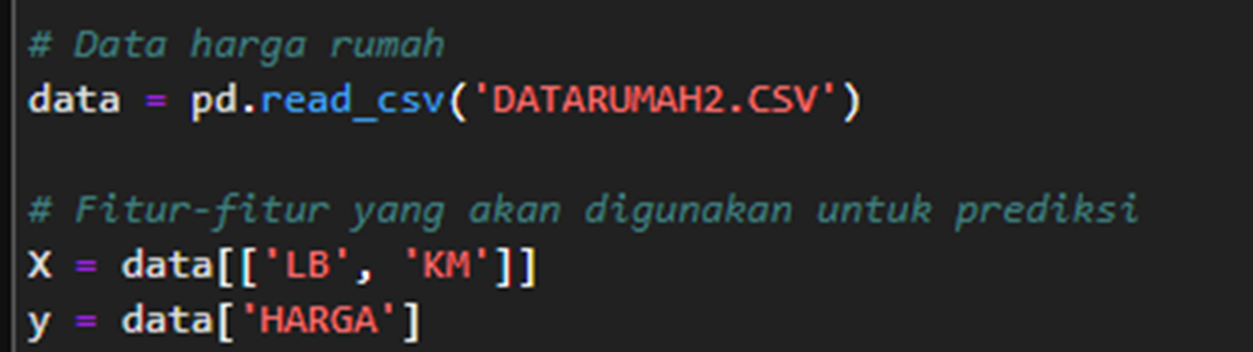
Contoh: RL untuk Prediksi Harga Rumah
Fitur-fitur yang akan digunakan untuk prediksi: Pada bagian ini, kita mendefinisikan fitur-fitur yang akan digunakan untuk memprediksi variabel dependen (dalam kasus ini, 'HARGA'). Fitur-fitur tersebut adalah 'LB' (luas bangunan) dan 'KM' (jumlah kamar). Variabel X adalah matriks fitur yang berisi data fitur-fitur ini, dan variabel y adalah target (variabel dependen) yang akan kita prediksi.

Slide 14
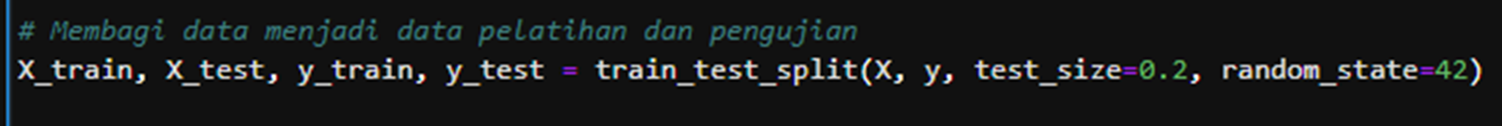
Contoh: RL untuk Prediksi Harga Rumah
Membagi data menjadi data pelatihan dan pengujian:
Dalam kode di atas, train_test_split dari scikit-learn digunakan untuk membagi data ke dalam dua subset. X_train dan y_train adalah data pelatihan, sementara X_test dan y_test adalah data pengujian. Argumen test_size menentukan proporsi data yang akan digunakan untuk pengujian (dalam kasus ini, 20%), dan random_state digunakan untuk menghasilkan pembagian yang konsisten jika kode dieksekusi beberapa kali.

Slide 15
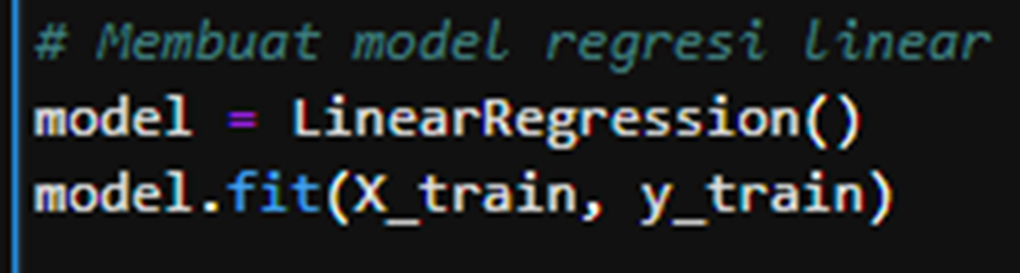
Contoh: RL untuk Prediksi Harga Rumah
membuat model regresi linear menggunakan LinearRegression dari scikit-learn.
Model ini akan mempelajari hubungan antara fitur-fitur yang telah ditentukan dalam langkah pertama dan variabel dependen 'HARGA' berdasarkan data pelatihan. Model ini kemudian digunakan untuk melakukan prediksi pada data pengujian.
Seluruh proses ini menghasilkan model regresi linear yang dapat digunakan untuk memprediksi 'HARGA' berdasarkan 'LB' dan 'KM'.

Slide 16
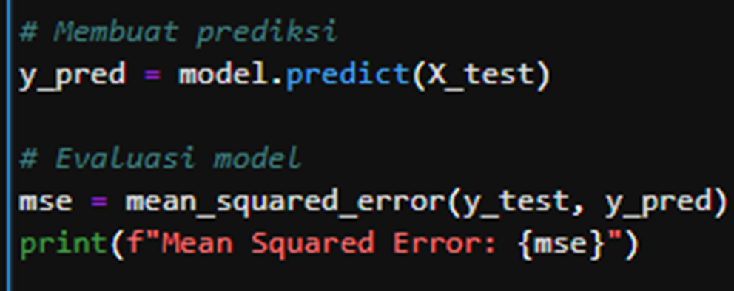
Contoh: RL untuk Prediksi Harga Rumah
Membuat prediksi: (variabel model) digunakan untuk membuat prediksi pada data pengujian (X_test). Hasil prediksi disimpan dalam variabel y_pred. percobaan prediksi harga rumah (y_pred) berdasarkan luas bangunan (X_test['LB']) pada data pengujian.
Evaluasi model: evaluasi model memprediksi harga rumah. hitung Mean Squared Error (MSE) antara nilai sebenarnya (y_test) dan nilai prediksi (y_pred). MSE mengukur seberapa besar kesalahan prediksi. Semakin rendah nilai MSE, semakin baik model tersebut memprediksi data.

Slide 17
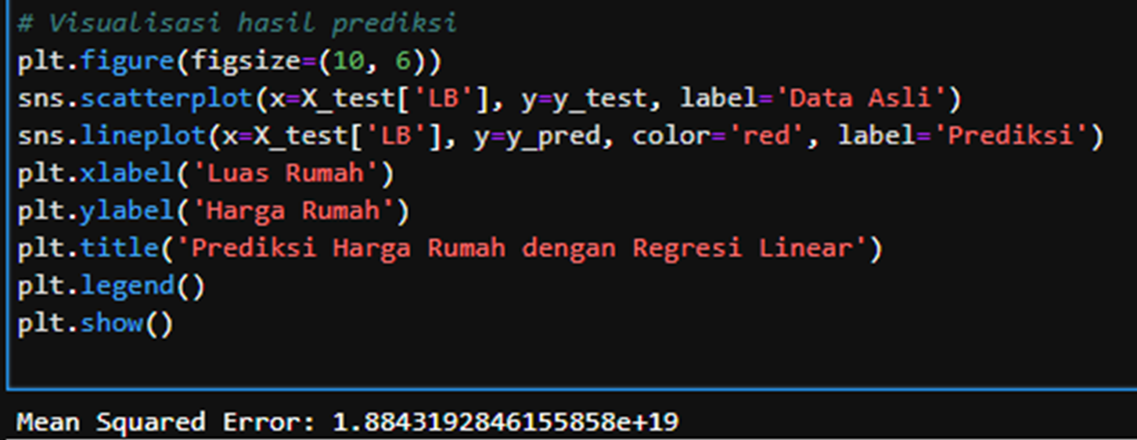
Contoh: RL untuk Prediksi Harga Rumah
plt.figure(figsize=(10, 6)), mengatur ukuran gambar plot.
sns.scatterplot, membuat plot titik-titik biru yang mewakili data asli.
sns.lineplot, membuat garis merah yang mewakili hasil prediksi.
plt.xlabel, plt.ylabel, & plt.title, memberikan label sumbu dan judul plot.

Slide 18
Contoh: RL untuk Prediksi Harga Rumah
Mean Squared Error: 1.8843192846155858e+19
Dalam kasus yang disebutkan, MSE adalah sekitar 1.8843192846155858e+19. Dalam notasi ilmiah, "e+19" berarti "dikalikan dengan 10^19." Jadi, nilai sebenarnya dari MSE ini sangat besar, yaitu 18.843192846155858 dengan 19 digit nol setelah koma.
Artinya, model regresi linear yang digunakan pada data tersebut memiliki kesalahan prediksi yang sangat besar, sekitar 18.843192846155858 kuadrat unit. Ini menunjukkan bahwa model tersebut tidak cocok dengan baik dengan data pengujian dan memiliki kesalahan prediksi yang signifikan.

Slide 19
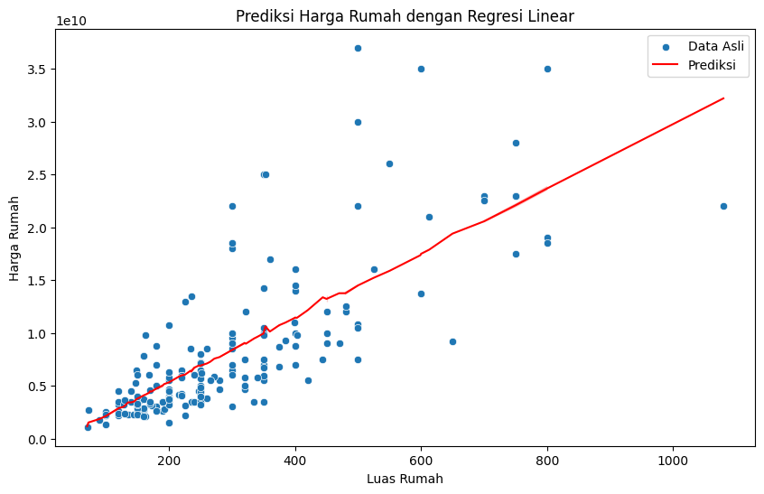
Contoh: RL untuk Prediksi Harga Rumah
Dengan visualisasi ini, dapat dilihat sejauh mana garis prediksi (garis merah) sesuai dengan distribusi data asli (titik biru) dan seberapa baik model dalam memprediksi harga rumah berdasarkan luas bangunan.

Slide 20
Contoh: RL untuk Prediksi Harga Rumah
Jika garis prediksi berjalan sejajar dengan titik-titik data, itu menunjukkan bahwa model cukup baik dalam memprediksi harga rumah berdasarkan luas bangunan.
Jika garis prediksi berbeda secara signifikan dari data asli, itu menunjukkan bahwa model mungkin tidak cocok dengan baik.
Visualisasi ini membantu untuk mendapatkan pemahaman visual tentang kinerja model regresi linear.

Slide 21
Contoh: RL untuk Prediksi Harga Rumah
Jika garis prediksi berjalan sejajar dengan titik-titik data, itu menunjukkan bahwa model cukup baik dalam memprediksi harga rumah berdasarkan luas bangunan.
Jika garis prediksi berbeda secara signifikan dari data asli, itu menunjukkan bahwa model mungkin tidak cocok dengan baik.
Visualisasi ini membantu untuk mendapatkan pemahaman visual tentang kinerja model regresi linear.

Slide 22
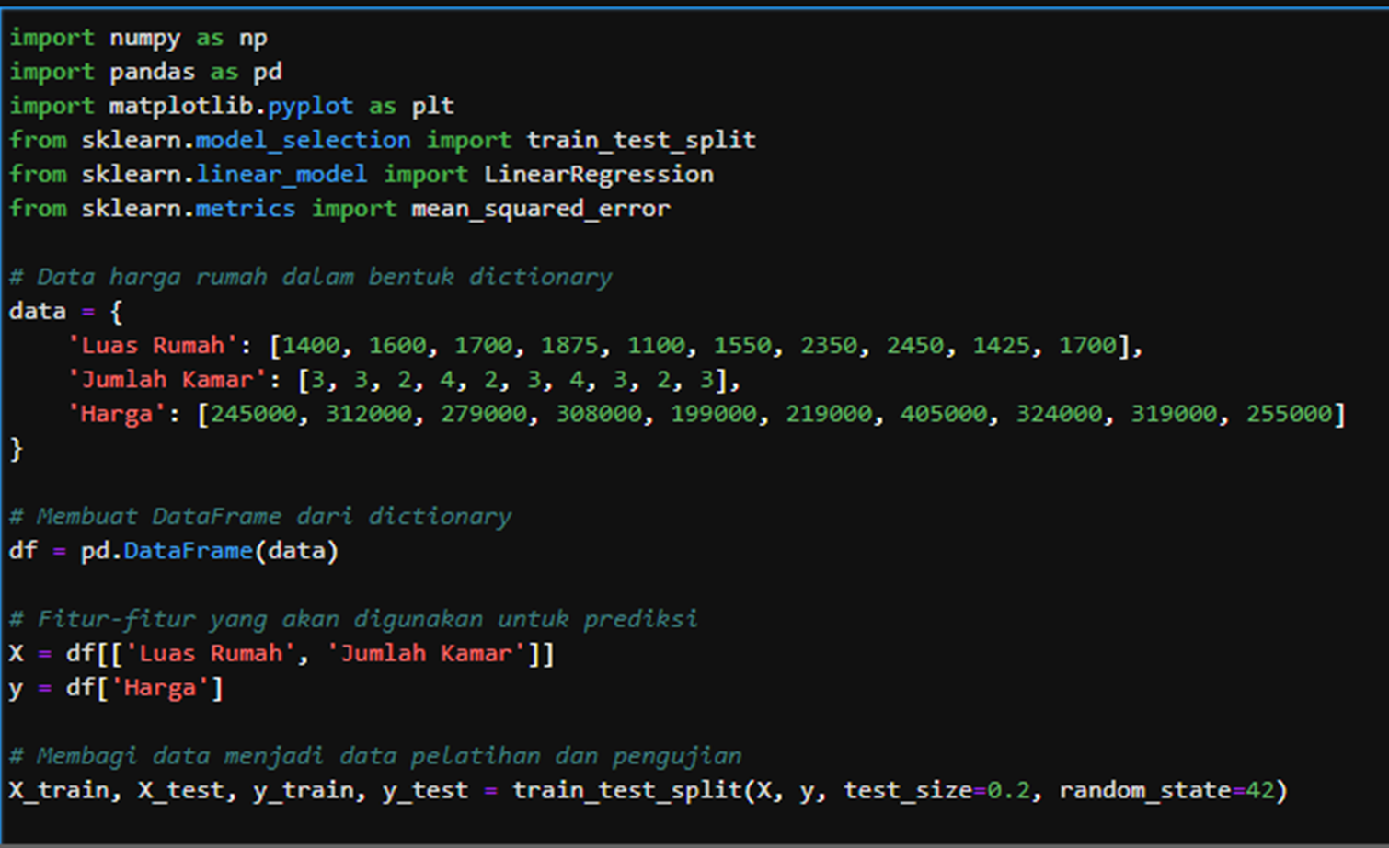
Contoh: RL dengan data dictionary (1)

Slide 23
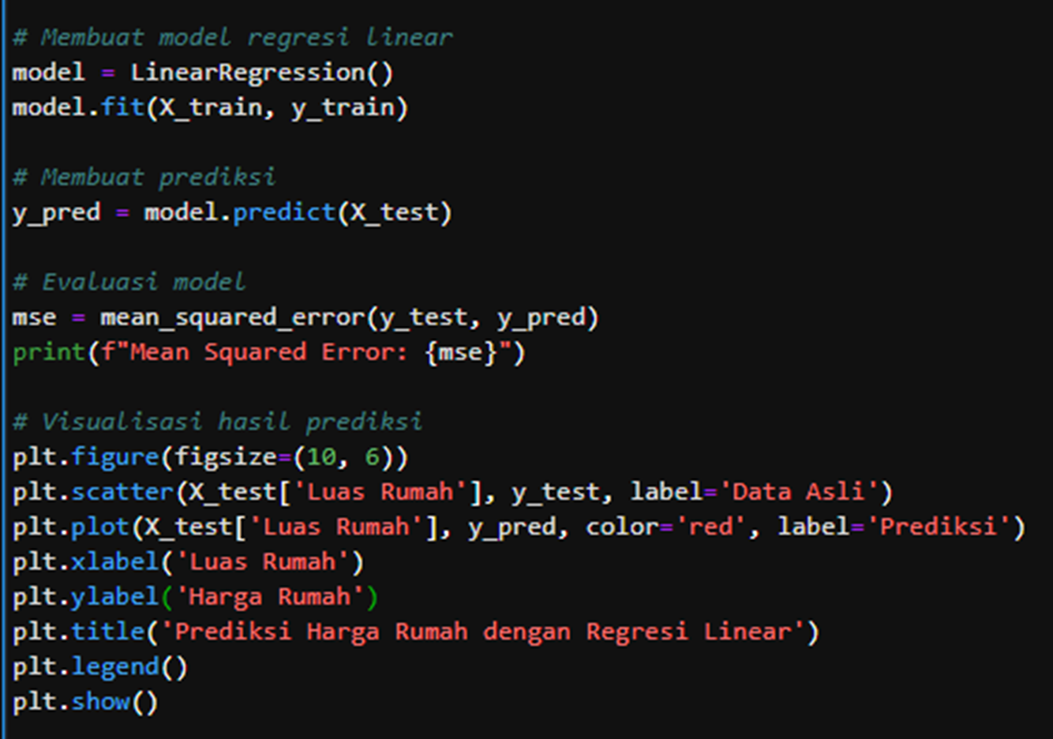
Contoh: RL dengan data dictionary (2)

Slide 24
Contoh: prediksi pendapatan berdasarkan pengalaman kerja (1)
Variabel Independen: 'Pengalaman Kerja (tahun)'
Variabel Dependennya: 'Pendapatan (ribu Rupiah)'Hasil Output Regresi Linear:
Koefisien Regresi: Koefisien regresi adalah angka yang menunjukkan seberapa besar kenaikan atau penurunan pendapatan yang diharapkan untuk setiap tahun pengalaman kerja tambahan.
Intercept: Intercept adalah titik di mana garis regresi memotong sumbu vertikal (y-axis) ketika pengalaman kerja adalah 0 tahun.
Model regresi linear, untuk memprediksi pendapatan berdasarkan pengalaman kerja. Evaluasi model dilakukan menggunakan Mean Squared Error (MSE). Semakin rendah MSE, semakin baik model regresi linear dalam memprediksi pendapatan berdasarkan pengalaman kerja.

Slide 25
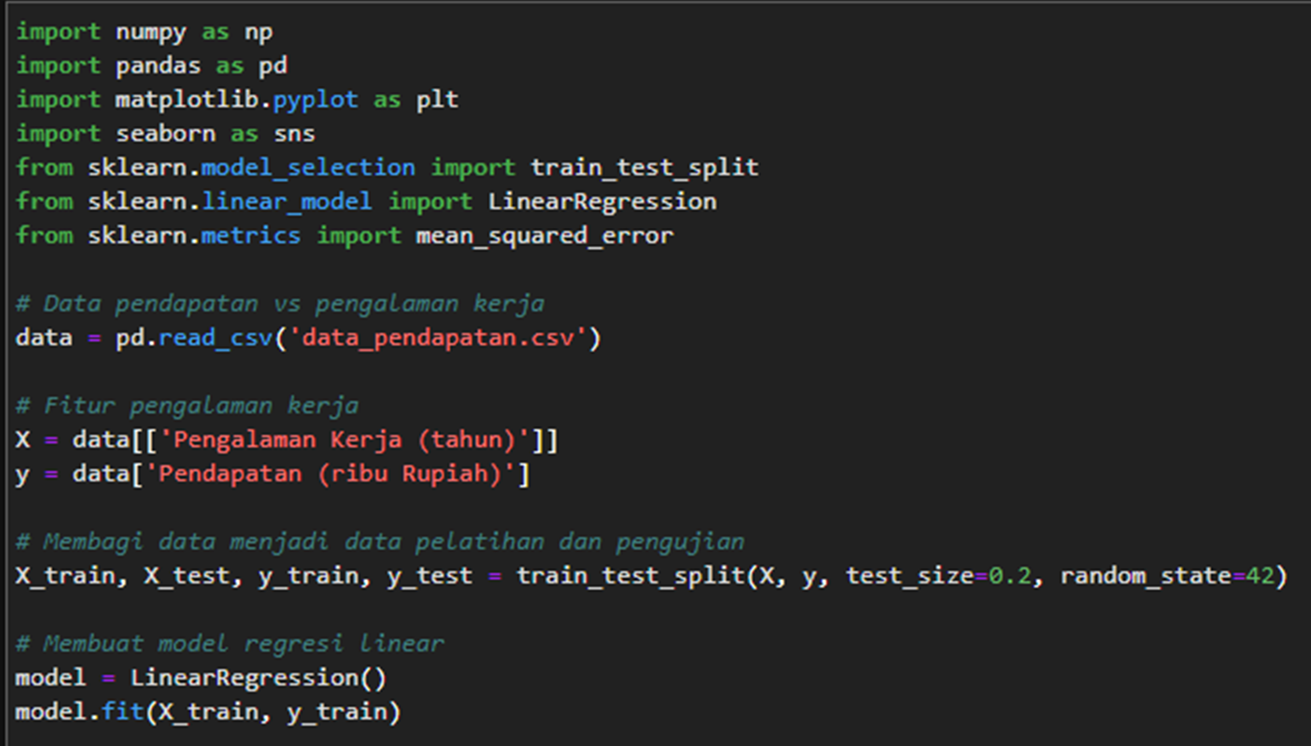
Contoh: prediksi pendapatan berdasarkan pengalaman kerja (1)

Slide 26
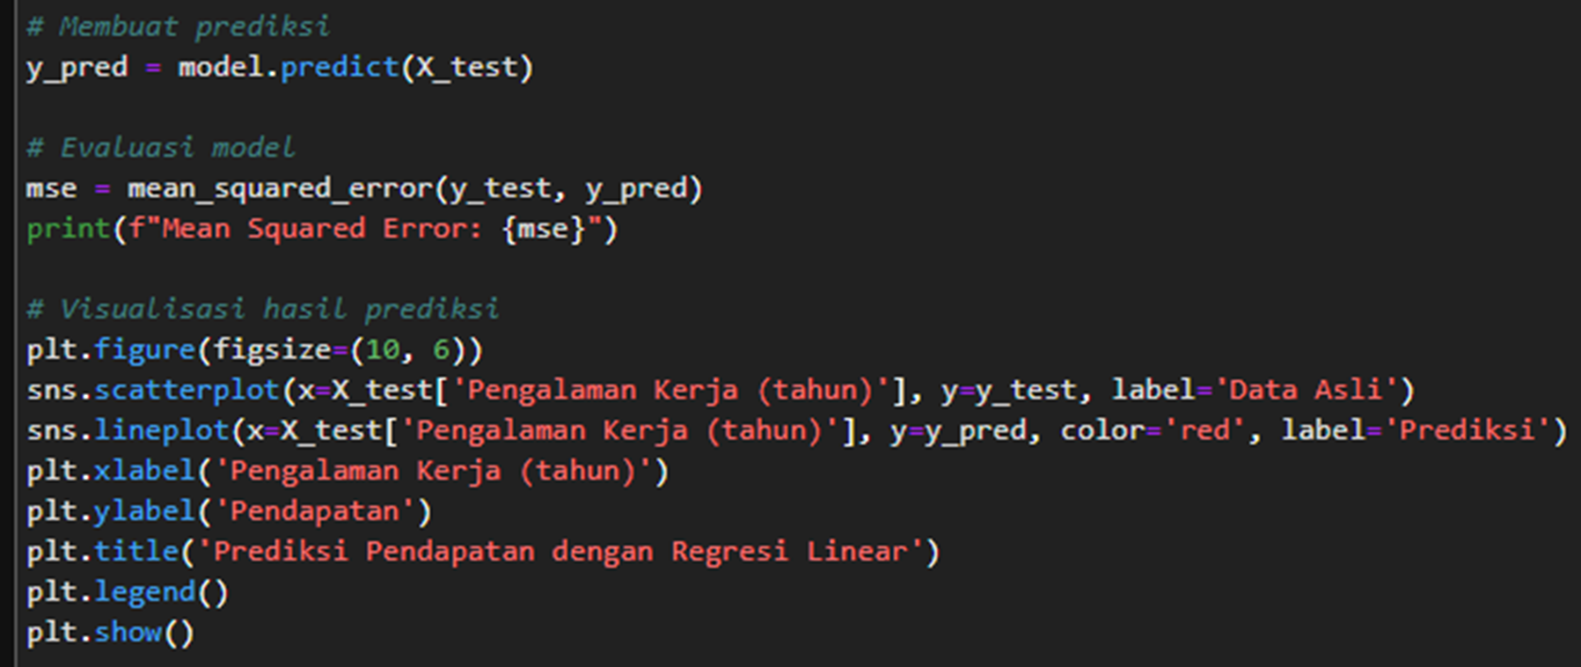
Contoh: prediksi pendapatan berdasarkan pengalaman kerja (2)

Slide 27
Contoh: prediksi pendapatan berdasarkan pengalaman kerja (2)

